Slide 1
ĐẠI SỐ LỚP 10
Chương 3: PHƯƠNG TRÌNH. HỆ PHƯƠNG TRÌNH
Bài 1. ĐẠI CƯƠNG VỀ PHƯƠNG TRÌNH
I
KHÁI NIỆM PHƯƠNG TRÌNH
II
PHƯƠNG TRÌNH TƯƠNG ĐƯƠNG- PHƯƠNG TRÌNH HỆ QUẢ
BÀI TẬP TRẮC NGHIỆM

Slide 2
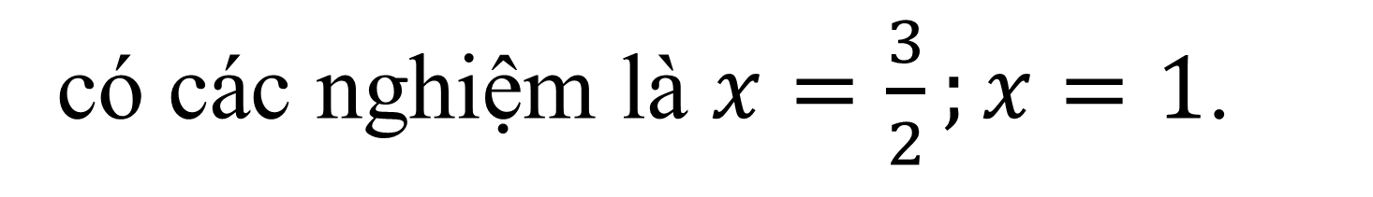
I. KHÁI NIỆM PHƯƠNG TRÌNH
1. Phương trình một ẩn
Phương trình ẩn x là mệnh đề chứa biến có dạng:
(1)
trong đó f(x), g(x) là những biểu thức của x, được gọi là vế trái, vế phải của phương trình (1).
Nếu $x_{0}$ thỏa mãn $f(x_{0}$) = g($x_{0}$ ) thì $x_{0}$ được gọi là nghiệm của phương trình (1).
Giải phương trình là tìm tất cả các nghiệm của nó, nghĩa là tìm tập nghiệm.
Nếu phương trình không có nghiệm ta nói phương trình vô nghiệm.
Ví dụ 1:
Cho phương trình 2x² + 3 = 5x
có các nghiệm là $x=\frac{3}{2};x=1$.

Slide 3
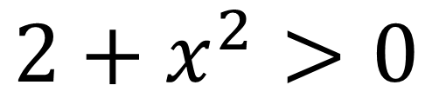
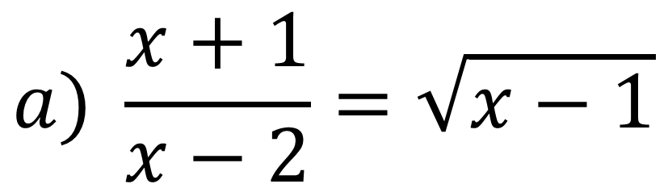
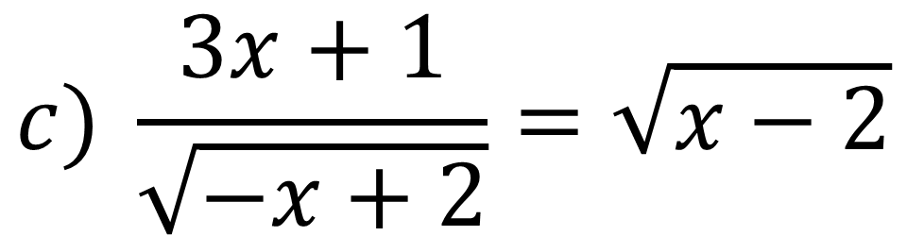

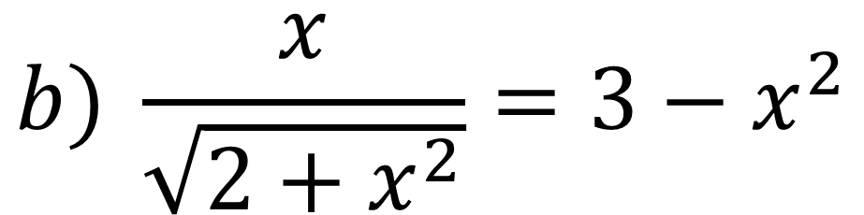
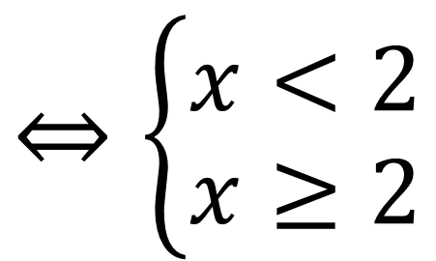
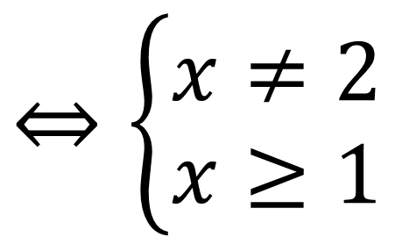
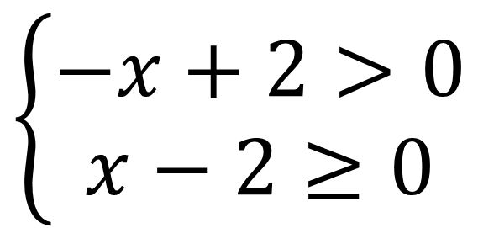
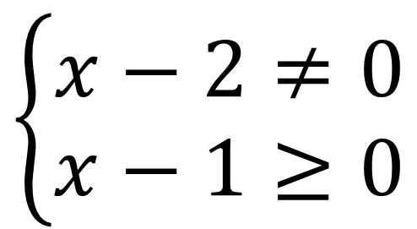

I. KHÁI NIỆM PHƯƠNG TRÌNH
2. Điều kiện của một phương trình
Điều kiện xác định của phương trình là điều kiện của ẩn x để vế trái và vế phải có nghĩa.
Ví dụ 2:
Tìm điều kiện của phương trình
$$a) \frac{x+1}{x−2}=\sqrt{x−1}$$
$$b) \frac{x}{\sqrt{2+x^{2}}}=3−x^{2}$$
$$c) \frac{3x+1}{\sqrt{−x+2}}=\sqrt{x−2}$$
Giải
$$\left\{\begin{aligned}x−2≠0 \\ x−1≥0\end{aligned}\right.$$
$$⇔\left\{\begin{aligned}x≠2 \\ x≥1\end{aligned}\right.$$
a) Điều kiện của phương trình:
b) Điều kiện của phương trình:
$${2+x}^{2}>0$$
$$⇔x∈R$$
$$\left\{\begin{aligned}−x+2>0 \\ x−2≥0\end{aligned}\right.$$
$$⇔\left\{\begin{aligned}x<2 \\ x≥2\end{aligned}\right.$$
c) Điều kiện của phương trình:
$$⇔x∈∅$$

Slide 4
I. KHÁI NIỆM PHƯƠNG TRÌNH
3. Phương trình nhiều ẩn
Phương trình hai ẩn:
Nghiệm (x;y) = (1;0) …
Phương trình ba ẩn:
Nghiệm (x;y;z) = (-1;1;2),…
4. Phương trình chứa tham số
Ẩn x, tham số m: mx + 2 = 0
Ẩn x, tham số a, b: ax²+bx - 5 = 0
Ẩn t, tham số p: (1+p)t +2 = 0

Slide 5
















BÀI TẬP TRẮC NGHIỆM
Câu 1.
Tìm điều kiện của phương trình
D
$$\text{A}\text{.} x\text{ < }\text{1}\text{.}$$
$$\text{B}\text{.} x>−1\text{.}$$
$$\text{C}\text{.} x \text{≤ 1}\text{.}$$
$$\text{D}\text{.} \text{x}\text{ ≥ 1}\text{.}$$
Câu 2.
Tìm điều kiện của phương trình
A
$$\text{A}\text{.} 1<x\text{ < 2}\text{.}$$
$$\text{B}\text{.} 1 \text{≤} x \text{≤ }\text{2}\text{.}$$
$$\text{C}\text{.} x\text{ >}\text{ 1}\text{.}$$
$$\text{D}\text{.} \text{x}\text{ > 2}$$
Câu 3.
Tìm điều kiện của phương trình
$$\text{A}\text{.} \text{x}\text{ ≥ − 3}$$
$$\text{B}\text{.}$$
C
$$\text{C}\text{.}$$
$$\text{D}\text{.} \text{x}\text{ ≥ 3}$$
Câu 4.
Số nào sau đây là nghiệm của phương trình
$$\text{A}\text{.}\text{ 0}$$
$\text{B}\text{.}$ 1
C
$$\text{C}\text{.} 2$$
$\text{D}\text{.}$ -1

Slide 6
II. PHƯƠNG TRÌNH TƯƠNG ĐƯƠNG VÀ PHƯƠNG TRÌNH HỆ QUẢ
1. Phương trình tương đương
Hai phương trình được gọi là tương đương khi chúng có cùng tập nghiệm.
Ví dụ 3:
Ví dụ 4:
Kiểm tra xem hai phương trình sau có tương đương?
2. Phép biến đổi tương đương
Nếu thực hiện các phép biến đổi sau đây trên một phương trình mà không làm thay đổi điều kiện của nó thì ta được một phương trình mới tương đương.
Cộng hoặc trừ hai vế với cùng một số hoặc cùng một biểu thức;
Nhân hoặc chia hai vế với cùng một số khác 0 hoặc cùng một biểu thức luôn có giá trị khác 0.

Slide 7

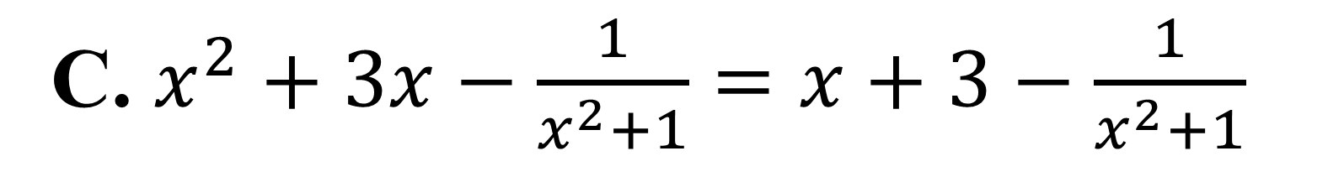
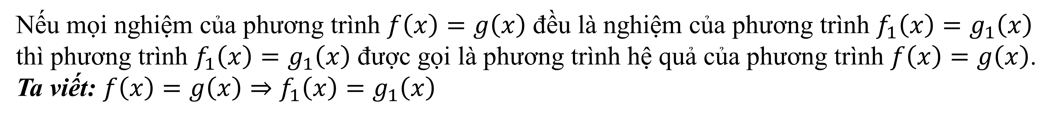
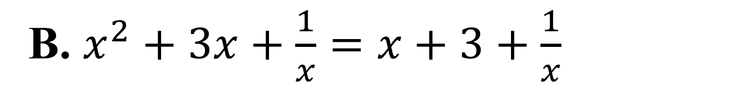
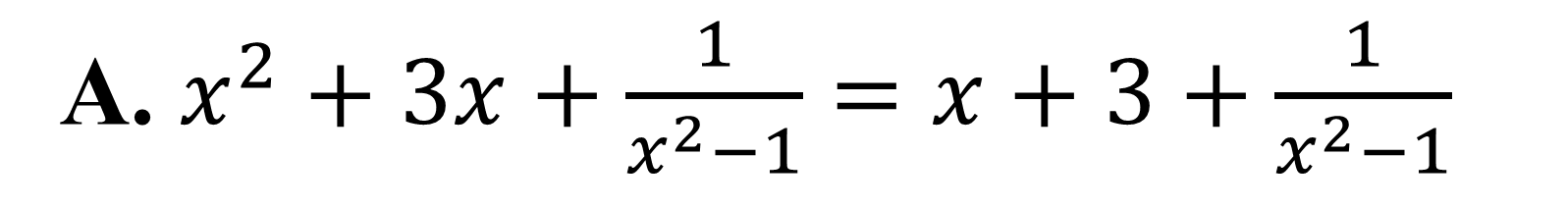
II. PHƯƠNG TRÌNH TƯƠNG ĐƯƠNG VÀ PHƯƠNG TRÌNH HỆ QUẢ
3. Phương trình hệ quả
Nếu mọi nghiệm của phương trình $f\left(x\right)=g\left(x\right)$ đều là nghiệm của phương trình $f_{1}\left(x\right)=g_{1}\left(x\right)$ thì phương trình $f_{1}\left(x\right)=g_{1}\left(x\right)$ được gọi là phương trình hệ quả của phương trình $f\left(x\right)=g\left(x\right)$.
Ta viết: $f\left(x\right)=g\left(x\right)⇒$ $f_{1}\left(x\right)=g_{1}\left(x\right)$
Ví dụ 5:
$x=\sqrt{3x+4}⇒$ $x^{2}=3x+4$
Ví dụ 6:
Phương trình nào sau đây tương đương với phương trình $x^{2}+3x=x+3$?
A. $x^{2}+3x+\frac{1}{x^{2}−1}=x+3+\frac{1}{x^{2}−1}$
B. $x^{2}+3x+\frac{1}{x}=x+3+\frac{1}{x}$
C. $x^{2}+3x−\frac{1}{x^{2}+1}=x+3−\frac{1}{x^{2}+1}$
D. $x=$1

Slide 8
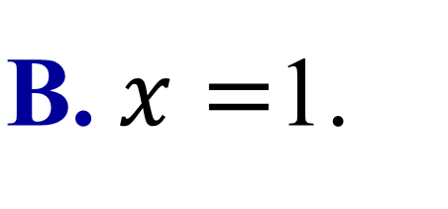
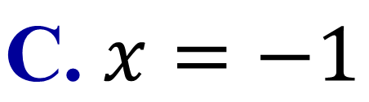


BÀI TẬP TRẮC NGHIỆM
Câu 5.
Cho $f\left(x\right),g\left(x\right)$, $h\left(x\right)$ là các hàm số xác định trên D. Chọn khẳng định sai.
$$\text{A}\text{.} f\left(x\right)=g\left(x\right)⇔f\left(x\right)−g(x)\text{=0}\text{.}$$
$$\text{B}\text{.} f\left(x\right)+h\left(x\right)=g\left(x\right)+h\left(x\right)⇔f\left(x\right)=g(x)\text{.}$$
$$\text{C}\text{.} f\left(x\right)=g\left(x\right)+h(x)⇔f\left(x\right)−h(x)\text{=}\text{g}\text{(}\text{x}\text{)}\text{.}$$
D
$$\text{D}\text{.} f\left(x\right).h\left(x\right)=g\left(x\right).h\left(x\right)⇔f\left(x\right)=g(x)\text{.}$$
Câu 6.
Nghiệm của phương trình: $x+\sqrt{x−1}=−1+\sqrt{x−1}$ là
D
$\text{A}\text{.}$ $x=0.$
$\text{B}\text{.}$ $x=$1.
$\text{C}\text{.}$ $x=−1$
$\text{D}\text{.}$ $x∈∅$

